Slide 1
Che cos’è la POLITICA ECONOMICA?
Un set di definizioni

Slide 2
Che cos’è la Politica Economica (Internazionale)?
E’ il corpo dei principi dell’azione e inazione del governo rispetto all’attività economica (L. Robbins, 1935)
Quella disciplina che cerca le regole di condotta tendenti ad influire sui fenomeni economici in vista di orientarli nel senso desiderato (F. Caffè, 1978)
La politica economica è quella parte della scienza economica, che studia una comunità, riguardo all’individuazione dei fini (scopi), al modo di perseguire tali fini, e all’esito dell’eventuale intervento (R. Cellini, 2010)
La PE può essere declinata in tre modi diversi: 1) è lo studio degli effetti delle scelte pubbliche (economia positiva); 2) analizza le decisioni di intervento (economia normativa); rappresenta le determinanti delle politiche economiche (political economy) (Bénassy-Quéré A. et al 2019).
Oggetto della Politica Economica Internazionale in particolare è lo studio delle interdipendenze economiche e dei «meccanismi di cooperazione» dei sistemi economici in «interazione reciproca» Montalbano P. e Triulzi U. (2012).

Slide 3
Le componenti della politica economica (Cellini, 2010)
Individuazione dei fini/obiettivi di un corpo sociale complesso
Modalità di raggiungimento di tali fini (azione o inazione del governo)
Effetto dell’eventuale azione (valutazione di efficacia-efficienza ed equità)
Obiettivo del corso:
  Individuazione dei conflitti che caratterizzano le 3 componenti in ambito internazionale.

Slide 4
1) I fini del corpo sociale
Il corpo sociale è una collettività composta da un’aggregazione di individui con obiettivi eterogenei
La teoria delle scelte collettive (public choice) cerca di individuare tali obiettivi comuni a partire da quelli eterogenei
Un obiettivo di massima è quello di evitare le situazioni inefficienti in senso paretiano (ad es. monopolio, esternalità, disoccupazione, povertà…):
  EFFICIENZA PARETIANA «riallocazione delle risorse che migliora la condizione di almeno un individuo senza peggiorare quella di altri, producendo quindi un aumento dell'efficienza complessiva del sistema». → scelta first best
Il conflitto nasce qui dall’obiettivo politico che può essere quello redistributivo (ad es. del reddito) invece che allocativo o di stabilizzazione e dall’interesse di specifici soggetti danneggiati dalla redistribuzione
QUINDI la politica economica deve studiare la gestione dei conflitti (trade-off) tra gli obiettivi che ci si è dati

Slide 5
2) Il perseguimento dei fini
Individuati gli obiettivi, la PE deve stabilire i modi per raggiungerli e ci si deve chiedere:
  L’obiettivo è necessario? (conflitto intervento-non intervento)
  Meglio intervenire o lasciare che il libero mercato faccia il suo corso? (dipende da tempi, efficienza, equità)
La teoria della controllabilità studia le condizioni che devono essere soddisfatte, data la struttura del sistema economico, affinché i fini (o obiettivi) assegnati siano raggiunti
RICETTA DI POLITICA ECONOMICA
Gli strumenti (le ricette) per raggiungere i fini possono essere però molteplici e caratterizzati da orientamenti ideologici diversi

Slide 6
3) L’azione della politica economica: i risultati
Risultati previsti: raggiunti o disattesi? (giudizi di valore ideologico molto importanti) → valutazioni delle politiche
Individuazione delle motivazioni del conflitto tra obiettivi previsti e realizzati:
  Inadeguatezza delle informazioni di partenza (informazione asimmetrica)
  Mancata realizzazione degli interventi pianificati
  Errori nella tempistica o nella dimensione degli interventi
  Variazioni contemporanee delle condizioni ambientali o dovute all’azione politica stessa (critica di Lucas)

Slide 7
I soggetti complessi della politica economica
Almeno 2 categorie:
I privati: sono gli individui che perseguono i propri obiettivi individuali (consumatori/famiglie, imprese, lavoratori, contribuenti, lobbies, agenti finanziari…)
Le autorità di politica economica: il policy maker o decisore di politica economica è diverso a seconda dell’impostazione teorica seguita:
  Nella teoria tradizionale che deriva dall’economia del benessere il policy maker è un ente senza personalità che aggrega le preferenze individuali.
  Esso può essere visto come un insieme di enti sotto vari profili:
    A. Secondo la natura dei fini perseguiti. Nell’esempio di Musgrave esso è costituito da 3 uffici:
    L’ufficio/ente allocativo (efficienza microeconomica),
    L’ufficio/ente di stabilizzazione (efficienza macroeconomica)
    L’ufficio/ente redistributivo (redistribuzione del reddito)

Slide 8
Le 3 categorie principali dell’attività dello Stato secondo Musgrave (1959)
1.- Allocazione (efficienza micro)- Consiste nello stabilire quali beni produrre. In buona parte lo stato produce beni pubblici (previdenza, difesa, sanità, istruzione...) ma non necessariamente (possono anche essere beni privati forniti al pubblico da imprese nazionalizzate o da imprese le cui azioni sono possedute direttamente o indirettamente dal governo (per es. ferrovie, telecomunicazioni, poste, acquedotti, energia...).
2. Stabilizzazione (efficienza macro) - l'intervento pubblico può avere effetti anticiclici se espande G (spesa) in momenti di crisi e aumenta T (entrate tributarie) nei periodi di forte espansione, ma anche con gli stabilizzatori automatici (imposte, sussidi, assegni erogati a famiglie e imprese, ecc.). Si tratta della spesa sociale (già citata sopra) e dei trasferimenti in genere (spese senza controprestazione) hanno l'effetto di stabilizzare la domanda aggregata, creando uno "zoccolo duro" di spesa per consumi; ma anche le aliquote fiscali, ecc.
3.- Redistribuzione - Prelievo fiscale e spesa pubblica (vedi tabella) determinano una redistribuzione del reddito. C'è chi paga più tasse, e chi beneficia maggiormente della spesa pubblica. Quindi il benessere dei cittadini viene modificato dall'intervento dello Stato. La spesa sociale ha come compito proprio quello di redistribuire risorse tra coloro che ne hanno in abbondanza a coloro che a causa di qualche avvenimento avverso sono in situazione di difficoltà (vecchiaia, malattia, invalidità, povertà...). Lo stato finanzia anche servizi meritori (l'università, riducendo le tasse da circa 10mila euro di costo pro capite annue ad un importo variabile tra 0 e circa 2.825€ circa per gli studenti di UniTS).

Slide 9
Composizione della Spesa Pubblica Primaria per Funzione (livello Macro): i fini/obiettivi
La Spesa Pubblica in Europa anni 2009-2017
Dati di contesto per l’Italia al 31.12.2021:
PIL 2021= 1.673.852 milioni di €
(PIL 2020= 1575 miliardi di €)
Debito Pubblico 2021= 2.678 mil. di €
(Debito Pubblico 2020 = 2569 mil. di €)

Slide 10
Ambiti e motivi di intervento, natura dei compiti
Il ruolo della PE

Slide 11
La separazione tra azioni/enti è possibile?
Dipende dal grado di separabilità tra gli aspetti micro-, macroeconomici e distributivi:
  Alcuni economisti sostengono che è possibile = decentramento
  Altri asseriscono che il coordinamento è imprescindibile (Caso sanità e Covid-19)
Secondo l’ambito dell’intervento:
  Internazionale (UE, Commissione Europea)
  Nazionale
  Territoriale (Regioni, Province, Comuni) (Titolo V Cost.)
Secondo la natura dei compiti svolti dal policy maker:
  Politici (individuano i fini e le azioni per raggiungerli)
  Burocrati (operatori che mettono in atto le misure individuate)

Slide 12
La scuola della political economy
I policy maker non sono enti astratti, ma anche donne/uomini in carne ed ossa che perseguono fini propri
Per questo motivo insorgono conflitti tra gli obiettivi dei policy maker e quelli della comunità, e
tra gli uomini che costituiscono le autorità di politica, quindi vi sono 3 categorie di soggetti:
  Cittadini
  Politici (eletti dai cittadini che ad essi rispondono)
  Burocrati (che rispondono ai politici)
Ognuno di questi soggetti persegue fini propri e occorre studiarne i rapporti e le interdipendenze strategiche (→ scuola della Political Economy)

Slide 13
Ideologia e politica economica
L’ideologia è importante per definire quale sia il modello (scientifico) di politica economica che si adotterà
Un modello è una descrizione stilizzata e semplificata della realtà, quindi le caratteristiche base del modello sono:
    Semplicità,
    Generalizzabilità
    Robustezza
Essendo diverse le ideologie, diversi saranno i modelli e diverse le indicazioni per la politica economica.
La lettura del modello di PE può essere:
  Positiva (che cosa succede? Perché? In che modo i PM agiscono nella realtà? vincoli istituzionali e le pressioni politiche li condizionano: Analisi del processo decisorio)
  Normativa (cosa si deve fare per raggiungere un risultato? Si definisce un quadro teorico sulla base del quale il responsabile di politica economica possa assumere le decisioni più appropriate per raggiungere gli obiettivi che si è posto)
  Quella della Political Economy o studio delle determinanti delle politiche economiche (che costituisce il tema principale di analisi)

Slide 14
L’economia normativa
Il primo punto che la PE deve chiarire è di quale metrica si dispone per comparare situazioni differenti. Se la scelta viene operata dai governi/banche centrali (il Principe), all’economista spetta il ruolo di chiarire quali siano le potenziali conseguenze. Occorre cioè stabilire un ordine di preferenze.
Inoltre, spesso, le soluzioni dell’economia normativa sono soluzioni di second best (mentre la soluzione proposta dalla teoria del benessere è la Pareto-efficienza o soluzione di first best). Questo risultato è determinato dai vincoli esistenti nell’economia reale, primo fra tutti quello dell’informazione asimmetrica.
La questione che viene posta nella realtà è: «qual è, tenuto conto delle posizioni dei diversi attori – altri dipartimenti ministeriali, maggioranza parlamentare, opposizione, sindacati, patronati, ecc. –, il provvedimento che presenta il miglior rapporto costo/efficacia, mantenendo oltretutto una certa coerenza con le opzioni del governo e gli annunci già fatti?»

Slide 15
Qual è quindi in sintesi il ruolo della PE?
Si riassume nei compiti che un decisore di PE deve essere in grado di svolgere:
Definire e applicare le regole del gioco economico
Tassare e spendere
Emettere moneta e regolarne l’offerta
Produrre beni e servizi
Risolvere problemi (o tentare di farlo)
Negoziare accordi con altri paesi
Tanti temi diversi: è possibile riassumerli in un unico quadro di riferimento?

Slide 16
I modelli di Politica Economica
Un approfondimento

Slide 17
Un modello semplice di PE: Obiettivi, strumenti e istituzioni. Gli obiettivi
Legge Humphrey-Hawkins (USA, 1978): Governo USA e FED hanno gli obiettivi di perseguire la piena occupazione, la crescita del PIL, la stabilità dei prezzi e l’equilibrio della bilancia dei pagamenti.
L’art. 2 del Trattato modificativo dell’Unione europea, ratificato a Lisbona il 13 dicembre 2007, stabilisce per l’Unione i seguenti obiettivi: «lo sviluppo duraturo dell’Europa fondato su una crescita economica equilibrata e sulla stabilità dei prezzi, un’economia sociale di mercato altamente competitiva, che tende alla piena occupazione e al progresso sociale, e un livello elevato di protezione e di miglioramento della qualità dell’ambiente».

Slide 18
Gli strumenti e le istituzioni
Strumenti macroeconomici: La politica monetaria (fissazione dei tassi di interesse ufficiali e manovra della liquidità) e fiscale (livello di spesa e aliquote d’imposta)
Strumenti microeconomici: regolamentazione della concorrenza, sistema dei tributi e dei trasferimenti a famiglie imprese, decisioni e tipologie di spesa pubblica….
Istituzioni o «i vincoli creati dall’uomo per strutturare le interazioni tra gli uomini» (D. North 1994) che possono essere formali (regole, leggi, costituzioni) o informali (norme di comportamento, convenzioni, codici di condotta)

Slide 19
Una sintesi. Equilibrio macroeconomico e scelte di PE: il trade-off tra obiettivi
Le relazioni in un modello macroeconomico, una possibile sintesi condivisa della realtà (analisi positiva):
Categoria di relazioni interne al modello (equazioni):
  Tecniche (Y= AKªL^{1-a})
  Comportamentali (C=cY^{d})
  Di equilibrio (Y=D=C+I+G)
  Di definizione (I=I₀)
La soluzione del modello determina poi il valore delle variabili endogene (Y, ad es.) sulla base dei valori noti di quelle esogene (es. G, I₀)

Slide 20
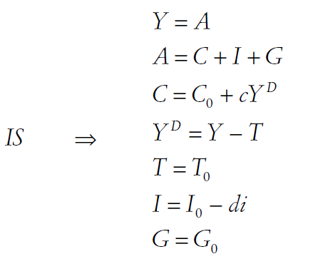
Il modello IS-LM: Modello in forma strutturale
EQUILIBRIO NEI MERCATI REALI: IL MODELLO DI ANALISI «REDDITO E SPESA»
Dove trovo i dati che mi aiutano a stimare il modello? Nei dati di Contabilità Nazionale: http://dati.istat.it/
Dove trovo il modello di politica economica? Nel Documento Programmatico di Bilancio: https://www.rgs.mef.gov.it/_Documenti/VERSIONE-I/Attivit--i/Contabilit_e_finanza_pubblica/DPB/2022/IT-DPB-2022.pdf e allegati

Slide 21
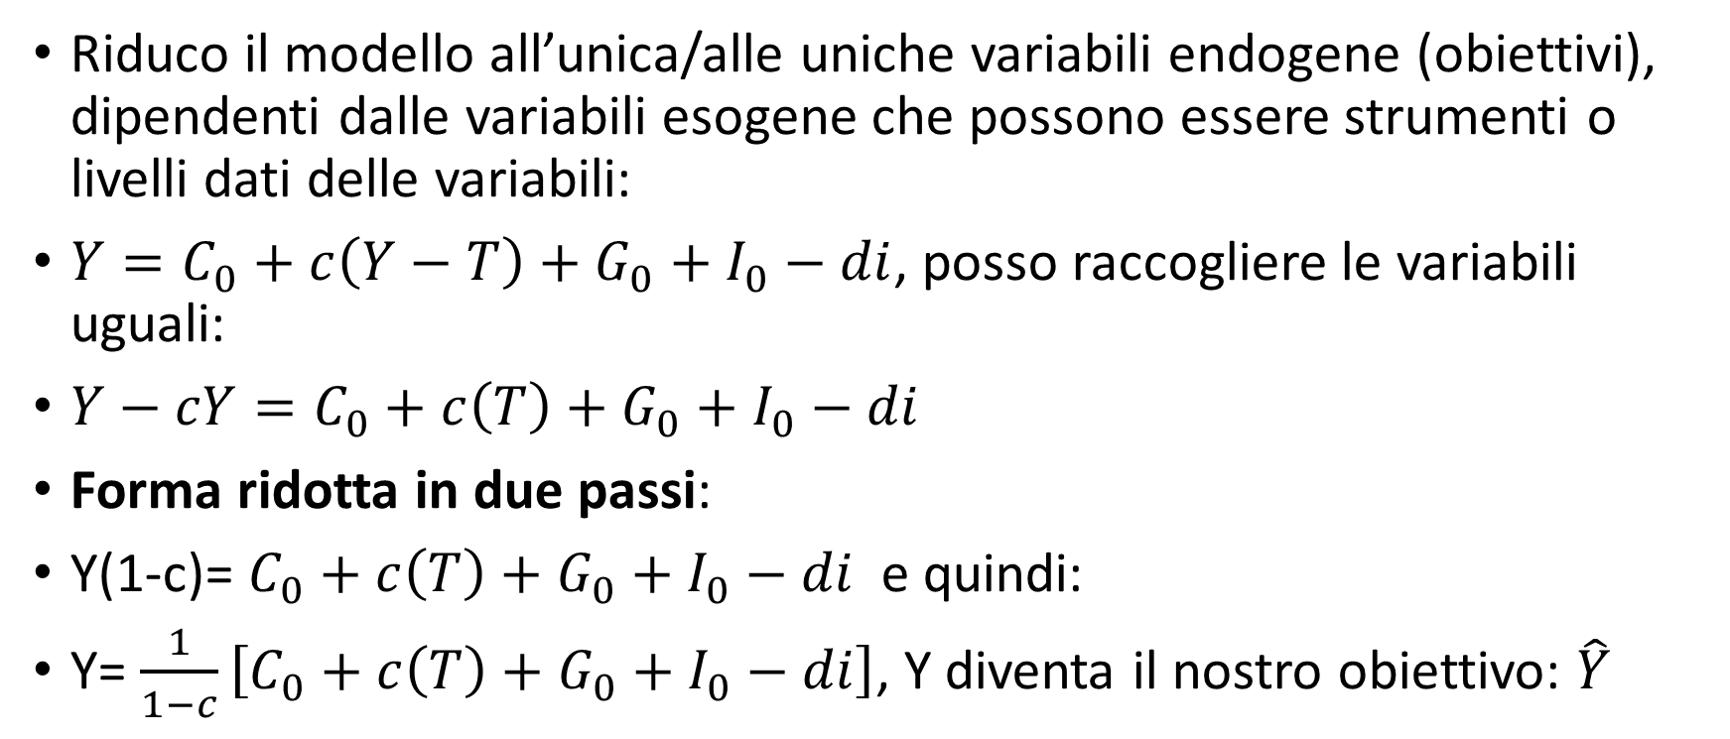
Ottengo il modello in forma ridotta per la IS
Riduco il modello all’unica/alle uniche variabili endogene (obiettivi), dipendenti dalle variabili esogene che possono essere strumenti o livelli dati delle variabili:
$Y=C_{0}+c\left(Y−T\right)+G_{0}+I_{0}−di$, posso raccogliere le variabili uguali:
$Y−cY=C_{0}+c\left(T\right)+G_{0}+I_{0}−di$
Forma ridotta in due passi:
Y(1-c)= $C_{0}+c\left(T\right)+G_{0}+I_{0}−di$ e quindi:
Y= $\frac{1}{1−c}\left[C_{0}+c\left(T\right)+G_{0}+I_{0}−di\right]$, Y diventa il nostro obiettivo: $\hat{Y}$

Slide 22
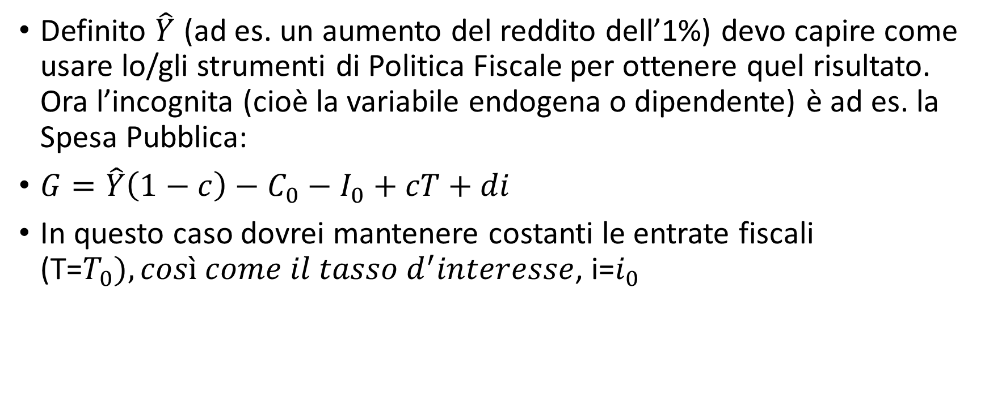
Esprimo ora nel modello normativo: Forma ridotta inversa
Definito $\hat{Y}$ (ad es. un aumento del reddito dell’1%) devo capire come usare lo/gli strumenti di Politica Fiscale per ottenere quel risultato. Ora l’incognita (cioè la variabile endogena o dipendente) è ad es. la Spesa Pubblica:
$G=\hat{Y}\left(1−c\right)−$ $C_{0}−I_{0}+cT+di$
In questo caso dovrei mantenere costanti le entrate fiscali (T=$T_{0}), così come il tasso d^{′}interesse$, i=$i_{0}$

Slide 23
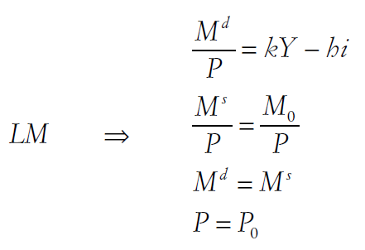
Il modello IS-LM: Modello in forma strutturale
L’EQUILIBRIO NEI MERCATI MONETARI
Dove trovo i documenti di Politica Monetaria che regolano M? https://www.ecb.europa.eu/pub/pdf/other/monetarypolicy2004it.pdf (pag.93)

Slide 24
… e prima dell’accordo di Maastricht
M nei bilanci della Banca d’Italia:

Slide 25
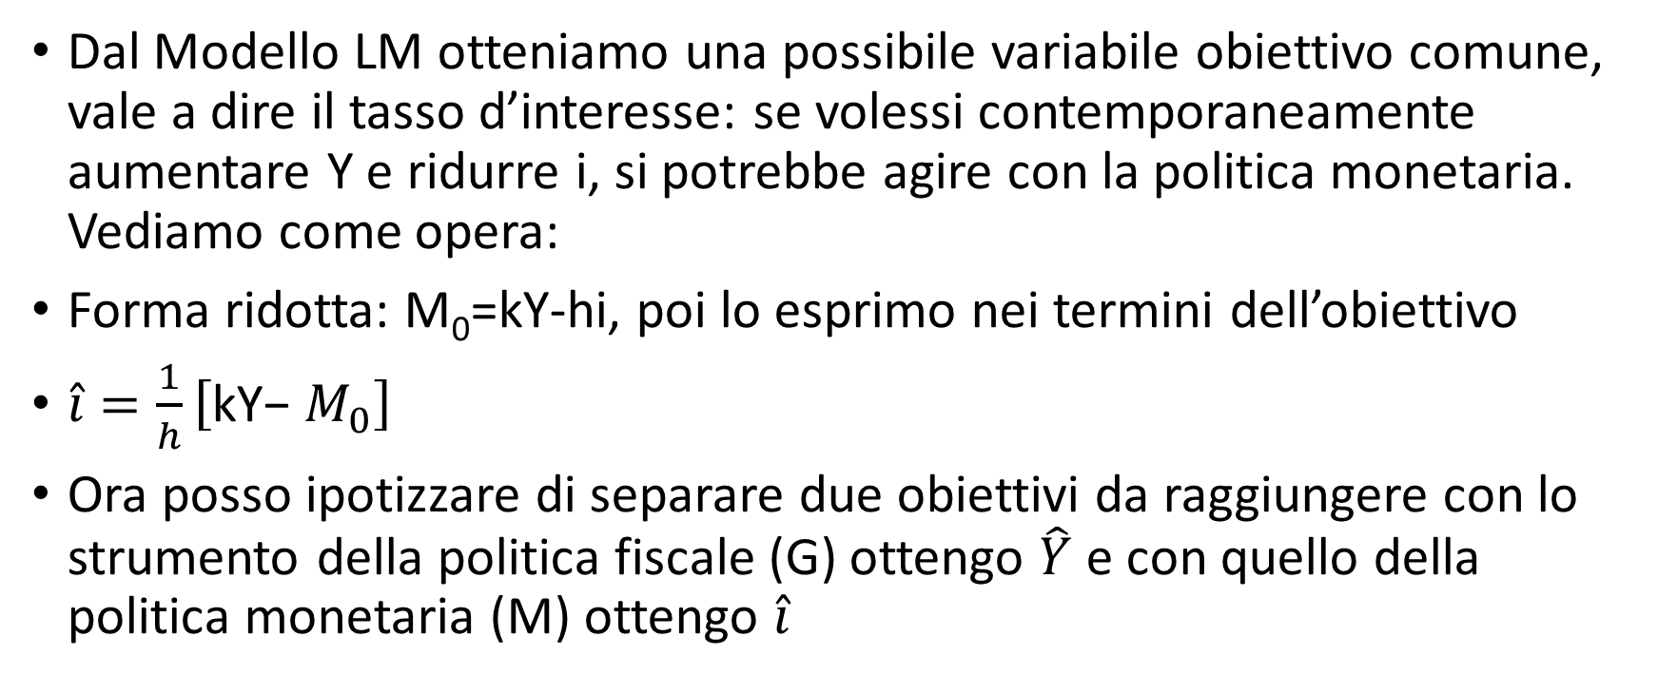
La forma ridotta per la politica Monetaria
Dal Modello LM otteniamo una possibile variabile obiettivo comune, vale a dire il tasso d’interesse: se volessi contemporaneamente aumentare Y e ridurre i, si potrebbe agire con la politica monetaria. Vediamo come opera:
Forma ridotta: M₀=kY-hi, poi lo esprimo nei termini dell’obiettivo
$\hat{i}=\frac{1}{h}\left[\text{kY}\text{−} M_{0}\right]$
Ora posso ipotizzare di separare due obiettivi da raggiungere con lo strumento della politica fiscale (G) ottengo $\hat{Y}$ e con quello della politica monetaria (M) ottengo $\hat{i}$

Slide 26
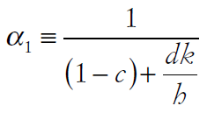
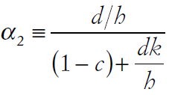
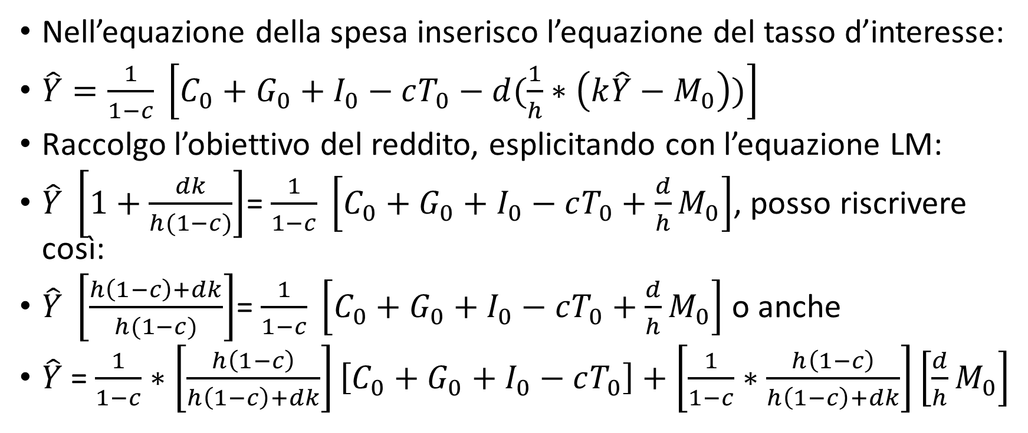
Includo i due obiettivi e i due strumenti
Nell’equazione della spesa inserisco l’equazione del tasso d’interesse:
$\hat{Y}=\frac{1}{1−c} \left[C_{0}+G_{0}+I_{0}−cT_{0}−d(\frac{1}{h}∗\left(k\hat{Y}−M_{0}\right))\right]$
Raccolgo l’obiettivo del reddito, esplicitando con l’equazione LM:
$\hat{Y} \left[1+\frac{dk}{h(1−c)}\right]$= $\frac{1}{1−c} \left[C_{0}+G_{0}+I_{0}−cT_{0}+\frac{d}{h}M_{0}\right]$, posso riscrivere così:
$\hat{Y} \left[\frac{h\left(1−c\right)+dk}{h(1−c)}\right]$= $\frac{1}{1−c} \left[C_{0}+G_{0}+I_{0}−cT_{0}+\frac{d}{h}M_{0}\right]$ o anche
$\hat{Y}$= $\frac{1}{1−c}∗\left[\frac{h\left(1−c\right)}{h\left(1−c\right)+dk}\right]\left[C_{0}+G_{0}+I_{0}−cT_{0}\right]+\left[\frac{1}{1−c}∗\frac{h\left(1−c\right)}{h\left(1−c\right)+dk}\right]\left[\frac{d}{h}M_{0}\right]$

Slide 27

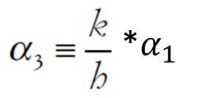
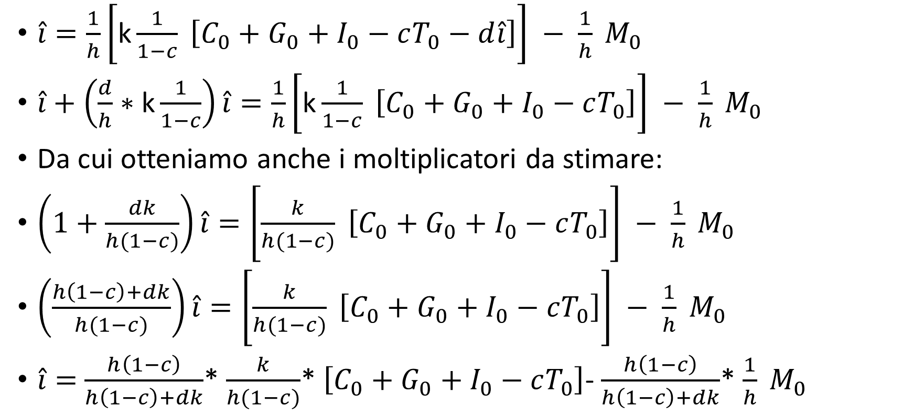
Inserisco nell’equazione LM le determinanti della spesa
$\hat{i}=\frac{1}{h}\left[\text{k}\frac{1}{1−c} \left[C_{0}+G_{0}+I_{0}−cT_{0}−d\hat{i}\right]\right] − \frac{1}{h} M_{0}$
$\hat{i}+\left(\frac{d}{h}∗\text{k}\frac{1}{1−c}\right)\hat{i}=\frac{1}{h}\left[\text{k}\frac{1}{1−c} \left[C_{0}+G_{0}+I_{0}−cT_{0}\right]\right] − \frac{1}{h} M_{0}$
Da cui otteniamo anche i moltiplicatori da stimare:
$\left(1+\frac{dk}{h(1−c)}\right)\hat{i}=\left[\frac{k}{h(1−c)} \left[C_{0}+G_{0}+I_{0}−cT_{0}\right]\right] − \frac{1}{h} M_{0}$
$\left(\frac{h\left(1−c\right)+dk}{h(1−c)}\right)\hat{i}=\left[\frac{k}{h(1−c)} \left[C_{0}+G_{0}+I_{0}−cT_{0}\right]\right] − \frac{1}{h} M_{0}$
$\hat{i}=$ $\frac{h\left(1−c\right)}{h\left(1−c\right)+dk}$* $\frac{k}{h(1−c)}$* $\left[C_{0}+G_{0}+I_{0}−cT_{0}\right]$- $\frac{h\left(1−c\right)}{h\left(1−c\right)+dk}$* $\frac{1}{h} M_{0}$

Slide 28



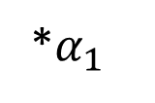
Il modello in forma ridotta finale con due strumenti e due obiettivi
Gli strumenti a disposizione nel modello IS-LM sono almeno 3, mentre ci poniamo 2 obiettivi: un livello ottimale del tasso d’interesse e di reddito
Otteniamo la forma ridotta del modello con gli obiettivi quali variabili endogene espressi nei termini delle esogene:
Moltiplicatore della
Spesa autonoma
Soluzione ottima per Y
Moltiplicatore
dell’offerta di M
*$α_{1}$
Soluzione ottima per i

Slide 29
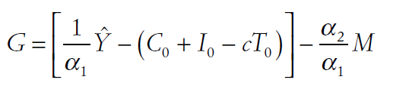
Il modello normativo: Impiego solo la spesa pubblica come strumento
Per esprimere la capacità di controllo sul raggiungimento degli obiettivi devo stabilire la dimensione degli strumenti:
Qui di seguito la soluzione per G per raggiungere i due obiettivi;
La forma ridotta inversa di un modello macro determina la metrica degli strumenti:
per esercizio ottenete le forme ridotte per M
[1]
[2]

Slide 30
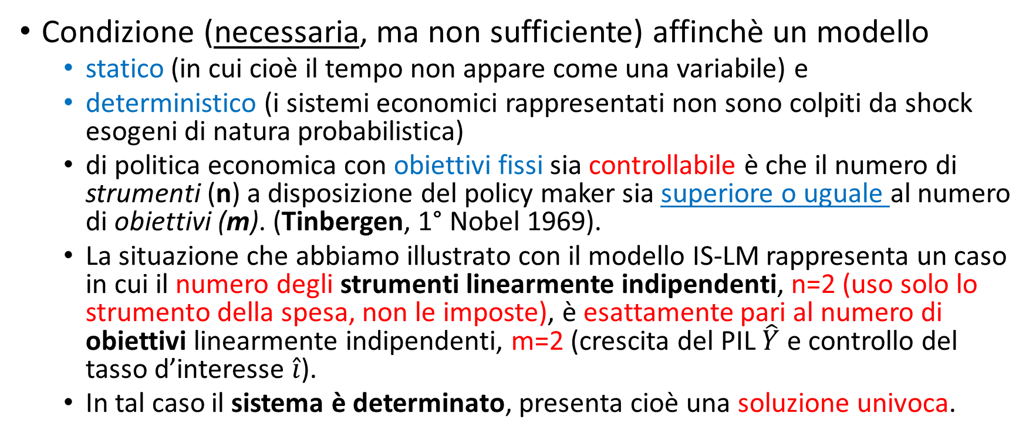
La regola aurea di Tinbergen
Condizione (necessaria, ma non sufficiente) affinchè un modello
  statico (in cui cioè il tempo non appare come una variabile) e
  deterministico (i sistemi economici rappresentati non sono colpiti da shock esogeni di natura probabilistica)
  di politica economica con obiettivi fissi sia controllabile è che il numero di strumenti (n) a disposizione del policy maker sia superiore o uguale al numero di obiettivi (m). (Tinbergen, 1° Nobel 1969).
  La situazione che abbiamo illustrato con il modello IS-LM rappresenta un caso in cui il numero degli strumenti linearmente indipendenti, n=2 (uso solo lo strumento della spesa, non le imposte), è esattamente pari al numero di obiettivi linearmente indipendenti, m=2 (crescita del PIL $\hat{Y}$ e controllo del tasso d’interesse $\hat{i}$).
  In tal caso il sistema è determinato, presenta cioè una soluzione univoca.

Slide 31
  QUALE SARÀ IL SIGNIFICATO ECONOMICO?
  Una soluzione non significa che il valore degli strumenti sia economicamente e/o politicamente sostenibile (es. la riduzione della spesa pubblica necessaria per rientrare nei parametri richiesti dal Patto di Stabilità e Crescita per il debito 1/20 del debito (circa 2000 miliardi) =-6,7%, cioè ridurre la spesa di circa 13,5 miliardi/anno dal 2016: strumento mai adottato finora)
  Ancora l’indipendenza tra strumenti e obiettivi è spesso disattesa: si pensi al raggiungimento congiunto di un aumento dell’occupazione e del reddito potenziale (l’uno implica l’altro)
  Ancora se n>m, allora il policy maker ha n-m gradi di libertà…(primo es. con 2 soli obiettivi e 3 strumenti: G, T e M)
  Nel caso contrario m>n , allora il problema non ha soluzione (secondo es.: il PM ha solo la politica fiscale, quella monetaria è demandata alla BCE, non controllabile dal PM italiano)

Slide 32
Quali soluzioni se gli strumenti non sono sufficienti (n<m)?
1. si possono sacrificare gli obiettivi eccedenti, cioè m-n obiettivi. Il policy maker seleziona tra gli obiettivi iniziali quelli che considera prioritari e lascia cadere gli altri, che diventano pertanto delle variabili libere (trade-off);
2. si possono ricercare nuovi strumenti, in misura pari a m-n. Tali nuovi strumenti devono essere indipendenti, e quindi devono avere sui vari obiettivi un effetto diverso da quelli degli strumenti già presenti nel modello (es. politica dei redditi o politica dei cambi flessibili);
3. si può rinunciare al raggiungimento degli obiettivi fissi, esprimendo il modello di politica economica in termini di obiettivi flessibili. In questo caso il responsabile della politica economica non può definire autonomamente i valori dei propri obiettivi, ma deve tenere conto del vincolo imposto dal funzionamento del sistema economico che esplicita le relazioni tra strumenti e obiettivi.

Slide 33
Come controllare un’appropriata assegnazione degli strumenti agli obiettivi
Abbiamo già accennato al decentramento delle scelte politiche: come gestire questo controllo della PE se i centri di decisione sono plurimi?
Consideriamo i diversi tipi di decentramento:
1. decentramento verticale, quando interventi diversi sono attribuiti a soggetti separati, ma con riferimento all’intero territorio nazionale;
2. decentramento orizzontale, quando interventi diversi sono attribuiti a soggetti separati con riferimento ad ambiti territoriali diversi.
Qui trattiamo solo il primo caso e in particolare immaginiamo che la politica fiscale sia separata da quella monetaria, anche se interdipendenti. Vi sono due possibili alternative:
  1) si può assegnare al governo l’obiettivo dell’aumento del reddito da raggiungere attraverso incrementi di spesa pubblica ed alla banca centrale l’obiettivo della riduzione del tasso di interesse da conseguire manovrando opportunamente l’offerta di moneta;
  2) viceversa, si può assegnare al governo l’obiettivo del tasso di interesse da raggiungere attraverso variazioni della spesa pubblica ed alla banca centrale l’obiettivo dell’aumento del reddito da ottenere manovrando opportunamente l’offerta di moneta.

Slide 34
Il problema dell’assegnazione
Assegnazione degli strumenti agli obiettivi, obiettivi flessibili e funzioni di perdita. Approfondimento: I motivi di intervento

Slide 35
Il decentramento verticale
Immaginiamo che la politica fiscale sia separata da quella monetaria, anche se interdipendenti. Vi sono due possibili alternative:
  1) si può assegnare al governo l’obiettivo dell’aumento del reddito da raggiungere attraverso incrementi di spesa pubblica ed alla banca centrale l’obiettivo della riduzione del tasso di interesse da conseguire manovrando opportunamente l’offerta di moneta;
  2) viceversa, si può assegnare al governo l’obiettivo del tasso di interesse da raggiungere attraverso variazioni della spesa pubblica ed alla banca centrale l’obiettivo dell’aumento del reddito da ottenere manovrando opportunamente l’offerta di moneta.

Slide 36
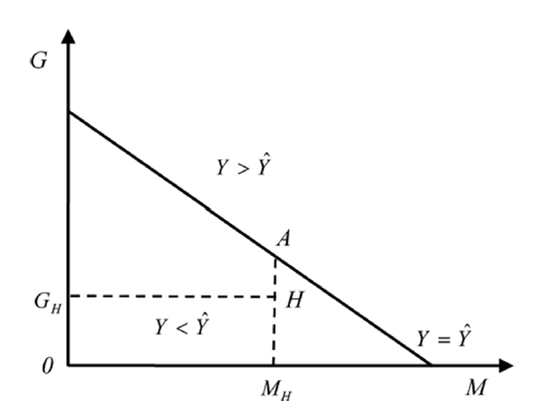
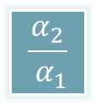
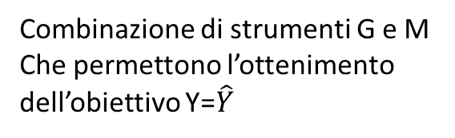
Retta di iso-obiettivo reddito: confronto tra strumenti di PE
Combinazione di strumenti G e M
Che permettono l’ottenimento
dell’obiettivo Y=$\hat{Y}$
Soluzione [1] di slide 29
$$\frac{α_{2}}{{ α}_{1}}$$

Slide 37
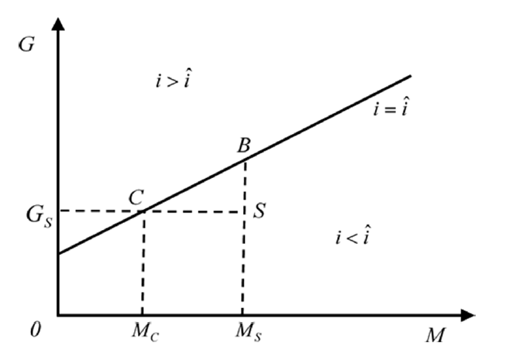
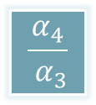
Retta di iso-obiettivo tasso d’interesse
Combinazione di strumenti G e M
Che permettono l’ottenimento
dell’obiettivo i=Î
Soluzione [2] di slide 29
$$\frac{α_{4}}{{ α}_{3}}$$

Slide 38
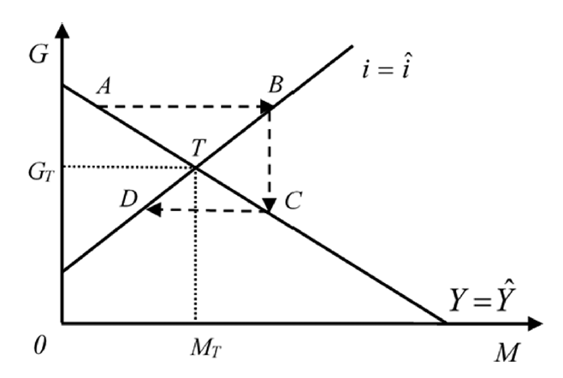
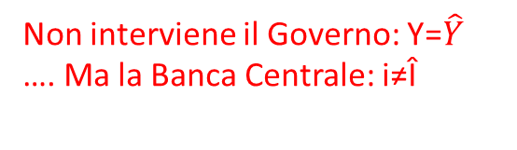
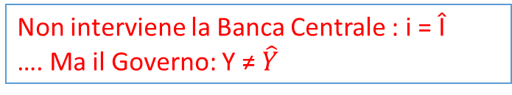
Il problema dell’assegnazione a) assegnazione corretta e convergenza degli obiettivi
Non interviene il Governo: Y=$\hat{Y}$
…. Ma la Banca Centrale: i≠Î
Non interviene la Banca Centrale : i = Î
…. Ma il Governo: Y ≠ $\hat{Y}$
al governo è assegnato l’obiettivo del reddito ed alla banca centrale quello del tasso di interesse

Slide 39
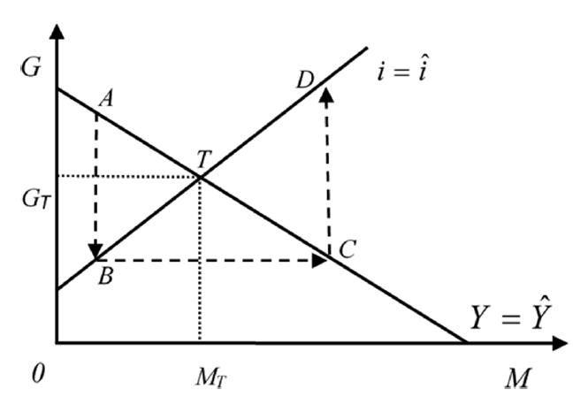
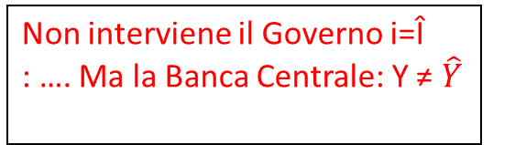
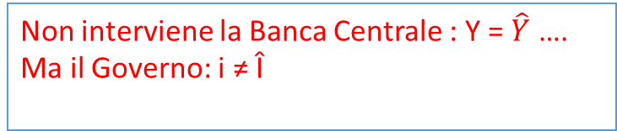
Il problema dell’assegnazione b) assegnazione errata e divergenza degli obiettivi
Non interviene la Banca Centrale : Y = $\hat{Y}$ …. Ma il Governo: i ≠ Î
Non interviene il Governo i=Î
: …. Ma la Banca Centrale: Y ≠ $\hat{Y}$
al governo è assegnato l’obiettivo del tasso di interesse ed alla banca centrale quello del reddito

Slide 40
Quale soluzione è corretta?
Abbiamo visto il modello in forma ridotta e ridotta inversa e il problema dell’assegnazione (decentramento verticale)
In generale, per la soluzione del problema della corretta assegnazione degli obiettivi a centri decisionali decentrati, si fa ricorso al cosiddetto ‘teorema di Mundell’.
«Se un modello di politica economica con obiettivi fissi ha soluzione, in una politica economica decentrata ciascuno strumento deve essere assegnato al raggiungimento dell’obiettivo su cui agisce con maggiore efficacia relativa»
L’efficacia di uno strumento rispetto ad un obiettivo è misurata dalla variazione del valore dell’obiettivo che si verifica a seguito della variazione del valore dello strumento.
A causa dell’interdipendenza, ognuno degli strumenti ha influenza su tutti gli obiettivi.

Slide 41
Alcune domande a cui rispondere sul motivo per cui ancora oggi non si abbia il controllo dei due strumenti a livello UE
Perché con Maastricht si è deciso di imbrigliare la possibilità dei governi dei singoli Stati membri ad esercitare una Politica Fiscale autonoma?
Perché non si è adottata una politica fiscale comune?
Perché i continui tentativi da parte della BCE di uscire dalla trappola deflattiva hanno impiegato molto più tempo di quello previsto per ottenere un primo successo?
… certamente gli interessi di ordine politico dei governi nazionali e la mancanza di un’area valutaria comune sono due buoni motivi

Slide 42
Gli obiettivi flessibili: la scelta della BC
Prevedono l’esplicitazione di una funzione di preferenza del policy maker rispetto ai propri obiettivi,
della quale ricercare il massimo (se si tratta di una funzione di benessere)
oppure il minimo (se si tratta di una funzione di perdita), nel rispetto dei vincoli imposti dal modello economico.
Il valore degli obiettivi non è quindi noto a priori, ma viene definito come risultato del processo di ottimizzazione con il vincolo dato dal modello di funzionamento dell’economia.

Slide 43
La scelta
Di solito siamo abituati a scegliere di risolvere un problema di perdita: es. tra inflazione (o deflazione) e disoccupazione
Il caso classico è quello della Banca Centrale che controlla l’offerta di moneta e che deve monitorare il successo rispetto ai due obiettivi indicati. Il problema è quindi rappresentato in una Loss Function (o funzione di perdita sociale):
L = (u − u* )² + α( π − π* )²
dove u* e π* sono i valori obiettivo del tasso di inflazione e del tasso di disoccupazione (due squilibri dei mercati da correggere da parte del policy maker)

Slide 44
La funzione di perdita e i suoi obiettivi
Chiaramente i parametri indicano il peso che lo scostamento dagli obiettivi è dato dal policy maker (se α=1 il peso è lo stesso)
Mentre la funzione quadratica riflette l’idea che deviazioni elevate nei tassi di inflazione e di disoccupazione determinano una perdita di benessere più che proporzionale rispetto a deviazioni di dimensioni più limitate.
Nella minimizzazione della funzione di perdita occorre tenere in considerazione la relazione che intercorre tra inflazione e disoccupazione, che avete già incontrato in macroeconomia e che costituisce il vincolo da rispettare, vale a dire a curva di Phillips:
π= ε(u_{n} − u); dove u_{n} è il tasso di disoccupazione naturale.

Slide 45
Soluzione del problema
Immaginiamo che i valori obiettivo siano inflazione nulla (π*=0) e disoccupazione nulla (u*=0). Il nostro problema di minimizzazione si semplifica:
L = (u )² + α( π )²
S.V. π= ε(u_{n} − u)
Possiamo esprimere graficamente questo problema con la curva di Phillips che è qui una retta con pendenza -ε e una mappa di curve di perdita

Slide 46
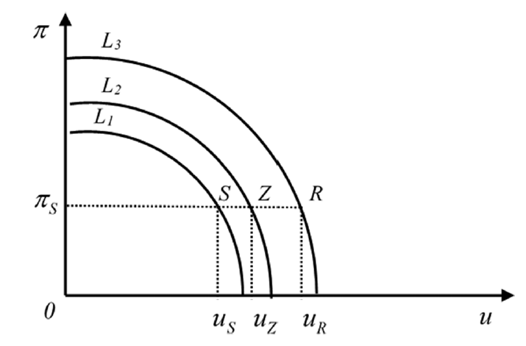
Le curve di perdita
SMS=-ε
π_{T}
T
Bliss Point:
π=0 e u=0
-ε
u_{T}
u_{n}

Slide 47
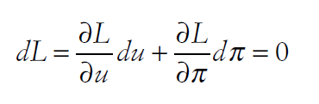
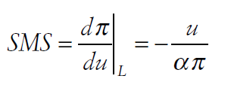
La soluzione analitica
Data la funzione di perdita: L = (u )² + α( π )²
il SMS tra obiettivi è dato dalla derivazione parziale della stessa, il cui risultato è:
Da cui:
2πα
Soluzione Ottima: La minimizzazione della funzione di perdita richiede che il saggio
marginale di sostituzione tra il tasso di inflazione ed il tasso di disoccupazione
sia pari alla pendenza della curva di Phillips.
2u
= -ε

Slide 48
Dal Teorema della Regola aurea di Tinbergen alla critica di Lucas
Lucas (Nobel nel 1995) mette in discussione questi assunti (critica di L.), ipotizzando che gli agenti economici formino le aspettative in modo razionale, perciò nel momento in cui la politica economica viene messa in opera, mutano le condizioni in cui operano gli individui e quindi anche i criteri di comportamento degli agenti: i parametri di comportamento variano, perché la strategia ottimale di ognuno dipende da quella degli altri (interdipendenza strategica → Nuova teoria della Politica Economica).

Slide 49
E se il problema fossero le istituzioni?
Le politiche economiche che mirano a trasformare gli assetti istituzionali si definiscono riforme strutturali
Osservazione di un problema economico:
  disoccupazione negli USA e in Europa con una durata molto più prolungata in Europa a causa delle diverse istituzioni del mercato del lavoro: occorre una riforma (che causa contratti di lavoro sempre più atipici)!
  O ancora mercati finanziari troppo rigidi: eliminazione dei controlli sul credito, l’alleggerimento delle regolamentazioni sulla remunerazione dei depositi e la liberalizzazione dei movimenti di capitale.→ conseguenze Crollo dei mercati finanziari nel 2007 e profonda trasformazione dei canali di trasmissione della politica monetaria.

Slide 50
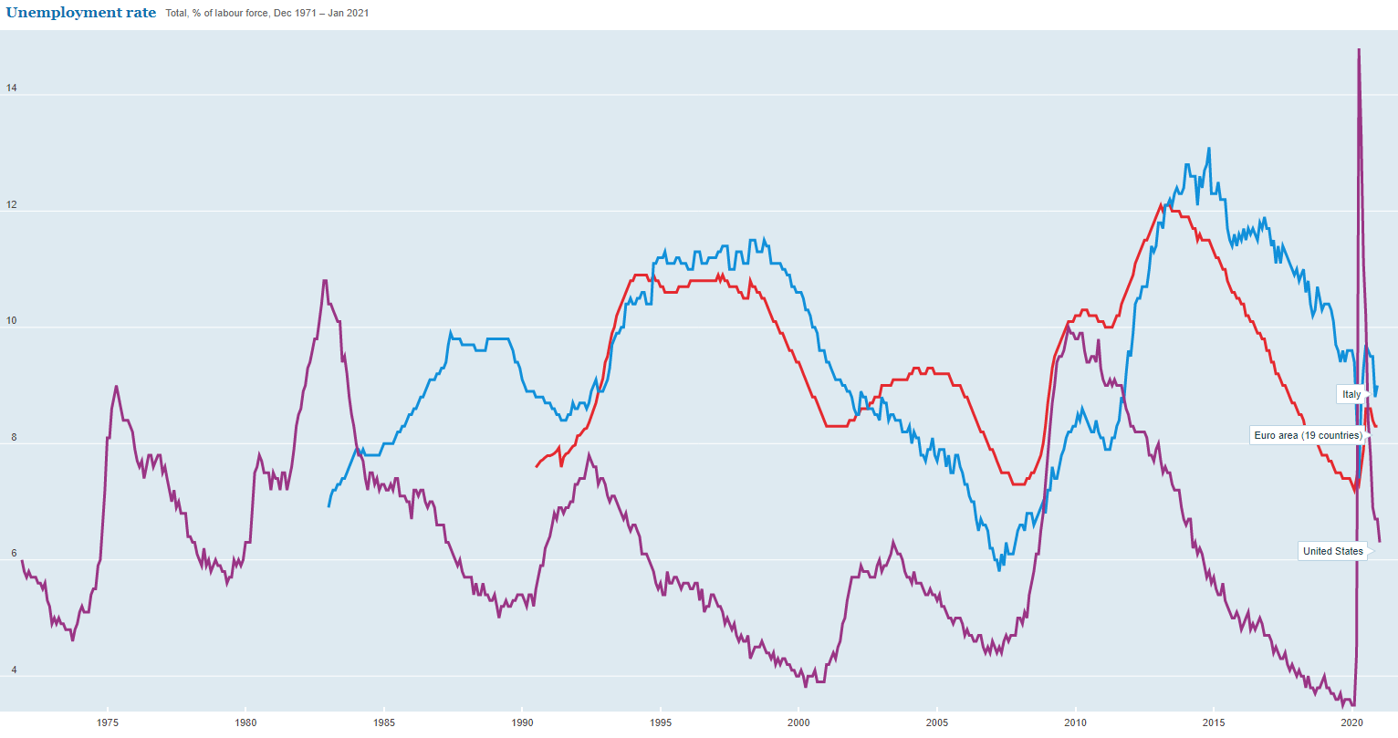

Slide 51
Globalizzazione e sovranità nazionale: un’alternativa per superare il trade-off tra obiettivi
Come raggiungere contemporaneamente una maggiore occupazione e una maggiore produttività?
Cambiando le istituzioni: si affermano sempre più le proposte delle istituzioni internazionali (BM e FMI) che alla fine degli anni ’80 suggeriscono un pacchetto di interventi per favorire lo sviluppo economico dei Paesi in via di sviluppo: Il Washington Consensus
Si propongono un insieme di 10 misure:

Slide 52
Il Washington Consensus: le misure
i) riduzione dei deficit di bilancio
ii) effettuare solo investimenti pubblici «ad alti rendimenti»
iii) ridurre le aliquote marginali di tassazione
iv) liberalizzazione finanziaria
v) tassi di cambio fissi
vi) eliminazione restrizioni al commercio estero e abbassamento delle tariffe doganali
vii) abolizione delle barriere agli IDE
viii) privatizzazione delle imprese pubbliche
ix) abolizione delle restrizioni alla nascita di nuove imprese e alla concorrenza
x) assicurare l’esercizio dei diritti di proprietà

Slide 53
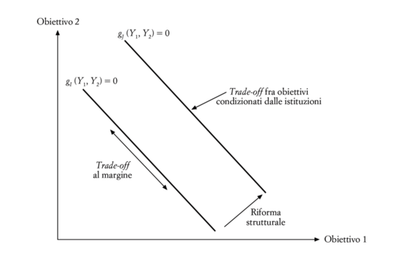
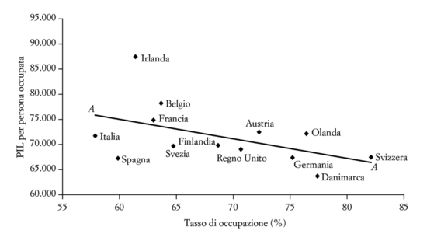
Quale risultato ci si attende?
Il Washington Consensus: cambiamento delle istituzioni contrattuali, relazioni industriali…..

Slide 54
Riassumendo: Quali sono le difficoltà che la PE deve affrontare?
Abbiamo visto che il primo scoglio è la definizione degli obiettivi di politica pubblica e quindi la composizione di trade-off tra obiettivi alternativi e tra obiettivi e riforme strutturali
L’Incertezza sulla decisione giusta da prendere è la norma, quando il contesto è quello in cui le soluzioni ottime sono solo quelle di second best
L’informazione non è equamente distribuita: le Asimmetrie informative comportano soluzioni non ottimali
MONDO IMPERFETTO = MODELLI DI PE DI CONCORRENZA IMPERFETTA

Slide 55
Le motivazioni dell’intervento pubblico e valutazione dei risultati
Un approfondimento

Slide 56
Le funzioni della PE
Abbiamo già visto nella definizione di Musgrave che la PE ha tre principali funzioni: allocazione delle risorse, stabilizzazione macroeconomica e redistribuzione fra agenti e fra regioni
  La redistribuzione ha come obiettivo una riallocazione delle risorse all’interno della società, mentre gli altri due obiettivi agiscono sui livelli dell’attività economica
  Con le politiche di allocazione si tende ad aumentare l’output potenziale senza generare inflazione (politiche per la crescita)
  Le politiche dirette alla stabilizzazione del ciclo economico (business cycle) tendono a minimizzare lo scarto tra output effettivo e potenziale

Slide 57
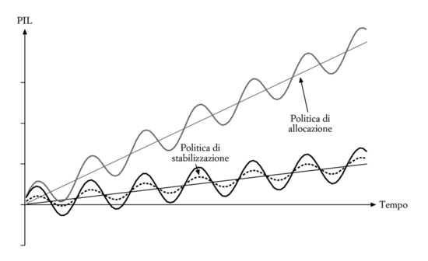
Politiche di stabilizzazione e crescita
I periodi negativi del trend devono essere sostenuti con interventi di sostegno alla crescita: R&S, Istruzione, Investimenti
Il ciclo economico può portare con sé riduzione dell’occupazione, del consumo, del reddito o al contrario in fase espansiva si possono utilizzare le entrate per ridurre il peso del debito: le oscillazioni destabilizzano

Slide 58
Perché intervenire?
Arrow e Debreu (1959) nel loro teorema sull’esistenza di un equilibrio economico generale dimostrano come le condizioni necessarie (concorrenza perfetta, mercati completi e informazione perfetta), perché si raggiunga un unico equilibrio siano molto stringenti e quindi difficilmente applicabili ad un mondo reale
Se una di queste ipotesi viene messa in discussione, l’intervento pubblico è giustificato.
Occorre ora capire come si giustifica l’intervento pubblico nei tre ambiti individuati (allocazione, stabilizzazione e redistribuzione)

Slide 59
Allocazione
Le argomentazioni sono soprattutto microeconomiche e servono a risolvere i problemi di fallimento dei mercati. Motivi:
  Presenza di monopoli
  Esistenza di esternalità positive/negative collegate all’attività produttiva
  Asimmetrie informative
  Mercati incompleti
  Orizzonte temporale degli agenti
Interventi pubblici volti alla regolamentazione/alla produzione di beni o all’investimento/ alla determinazione del prezzo di un bene, alla diffusione dell’informazione

Slide 60
Stabilizzazione
Ricerca di una maggiore efficienza del sistema economico, minimizzando le deviazioni dall’equilibrio con politiche volte a controllare quelli che Keynes definiva «Animal Spirits»: scelte spinte da ottimismo/pessimismo eccessivi portano ad instabilità economica
Inoltre il mercato presenta rigidità nominali di salariali e prezzi
Occorre quindi intervenire con politiche anticicliche per limitare la portata delle fluttuazioni cicliche, soprattutto durante le crisi
CRITICA: attacco della scuola monetarista che ha il sopravvento negli anni ‘70 e ’80 del ‘900 e che continua ancora oggi nell’ambito della teoria del «real business cycle»: la deviazione dall’ipotesi che gli agenti siano razionali non ha basi teoriche, secondo questa scuola
Più di recente l’economia sperimentale ha messo in luce che vi sono numerose deviazioni dal comportamento razionale ottimizzante e Akerlof e Shiller (2009) concludono che in contesti di questo tipo sono possibili equilibri multipli.

